Slide 1

鹏淘
移动化、社区化、本地化
O2O平台构想
Notes:
自我介绍：金蝶背景
第二：一个小要求，鹏淘、小鱼等等，只会在开头提一次，后面会用手机APP、线下滴卡机来代替

Slide 2



特征
小额支付
近距通信
用户行为
手机APP
手机APP
滴卡
滴卡
深圳通
基础数据
身份认证
生活轨迹

Slide 3
线上
战略
利用移动互联网的手段，沉淀用户
消化深圳通的用户红利，利用既定的用户群，不断拓展新的业务，稳定、持续，同时具备爆发性增长特性
深圳通用户红利
深圳通
公交、地铁
越多越好，越方便越好，让更多地人用深圳通卡
现金收入
扩大使用场景
已经发生了：便利店“滴”卡消费
线下

Slide 4
线上
战略
拓展APP的用户
把深圳通的用户，变成我们APP的忠实用户
制定目标，业务需要总体规划
深圳通用户红利
深圳通
想到一个是一个，多点开花
越多越好，越方便越好，让更多地人用深圳通卡
扩大使用的场景
现金
线下

Slide 5
我们既定的规划
手机深圳通发行
联祥瑞
手机APP
线上聚用户
线下便利支付
线下让人用
这三部分目前暂时是各自发展，互相之间关联度不高，整体性不强

Slide 6

目标
卖什么？
怎么卖？
如何交付商品？
如何吸引消费者交易？
如何不断做大体量？
找什么样的商家？
如何创造商家价值？
小鱼支付
鹏淘
联祥瑞
B2C
大量消费者
大量商家
手机深圳通
深圳本地B2C平台
（O2O）

Slide 7




卖什么？
卖什么？
小鱼支付
鹏淘
联祥瑞
B2C
手机深圳通

Slide 8
怎么卖？
商家入驻模式
平台自运营模式
美宜佳便利店
万店通便利店
供货商
供货商
明月便利店
金润便利店
鹏淘
如何保证商家的运营能力和服务质量？
团队、资金、和长时间的亏损

Slide 9


怎么交付？
我为什么要在网上买呢？不是多此一举吗？
我为什么不在淘宝买更便宜呢？
天虹也打折呢！
客户自提
画外音：一个小店，单品利润能有多高？客单价要到多少钱才能把10块钱的同城快递费赚回来啊？
快递

Slide 10
基于深圳通的支付在电商体系中很难发挥作用
麻
烦

Slide 11

思考一个关键问题：不在网上购物的场景
需要的时候马上就要
NO
金额较低，价格不敏感
这才是区别于淘宝、京东等传统电商的切入点

Slide 12



比如说……
从把便利店开在楼下，让你方便
变成：把便利店开在床头，让你爽

Slide 13
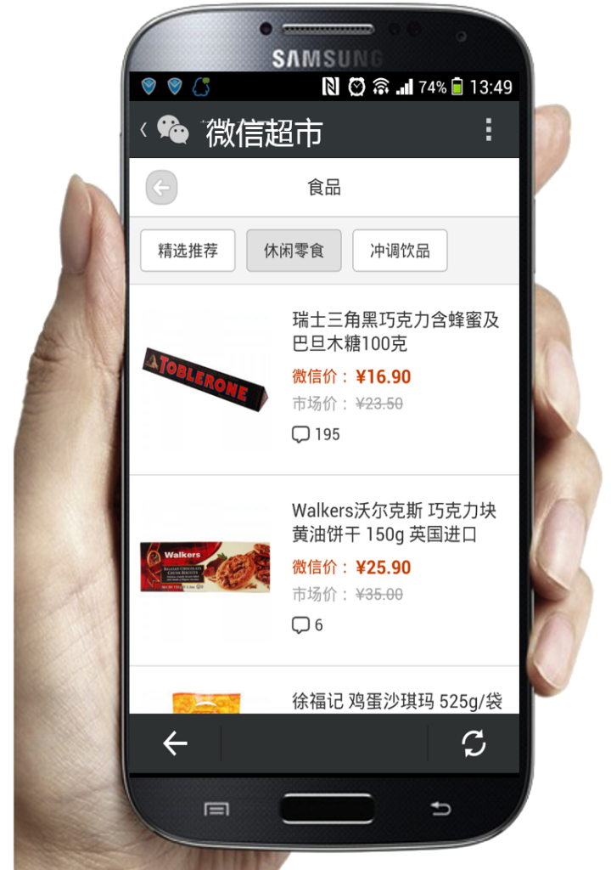
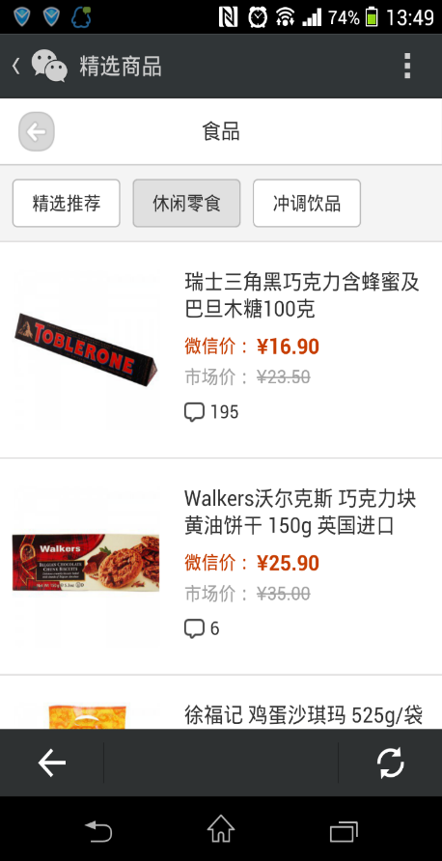
基于社区化短途配送的
网上便利店
鹏淘超市
针对金额小的商品
通常都是些快销品，需要的时候马上就要
商家提供半小时内配送到家的社区化服务
可类推的还有快餐

Slide 14

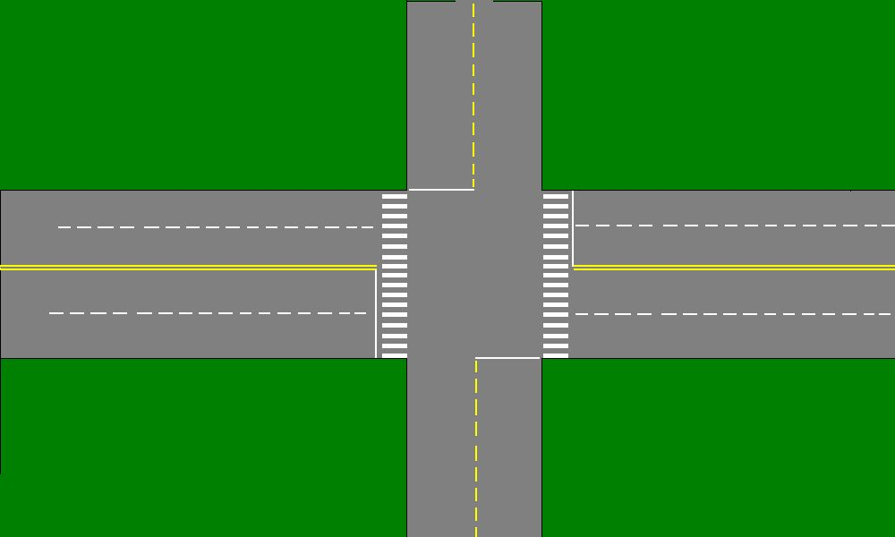
打造社区化的电商平台
XX店
理发店
便利店
快餐店
XX店
一公里生活圈
XX馆
洗衣店
洗车场
宠物店
XX店

Slide 15
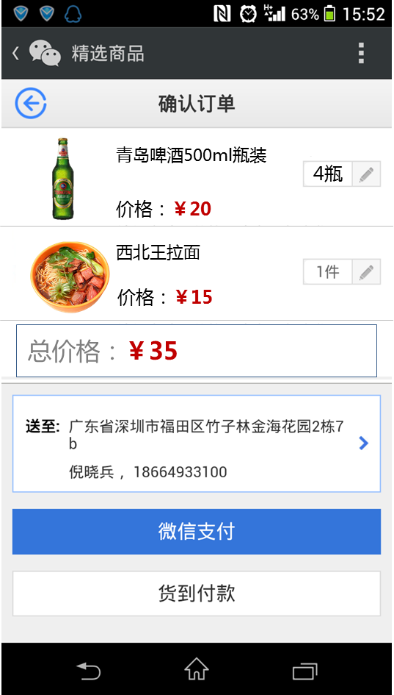

应用场景示例：在线下单
O2O
王老吉、橙汁
薯片
啤酒
西柚味佳得乐
花生、瓜子

Slide 16

应用场景示例：送货上门
您好！
一共63.2元！
20分钟后……
便利店送货上门

Slide 17

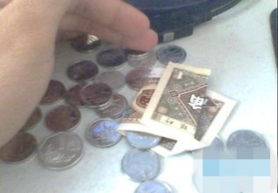
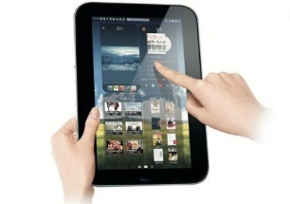
一个新的问题：如何支付？
缺货、送货前变更等情况怎么办？
改单、补单、退款？忒特么麻烦了！还不如打电话方便！
在线支付
尼妹！又是一堆零钱！
送货员说没带够零钱，回头再找给我！
现金支付
你要我带个PAD去送货？你44…
我有5个送货员，是不是要配6台PAD？你送我？
刷深圳通卡

Slide 18
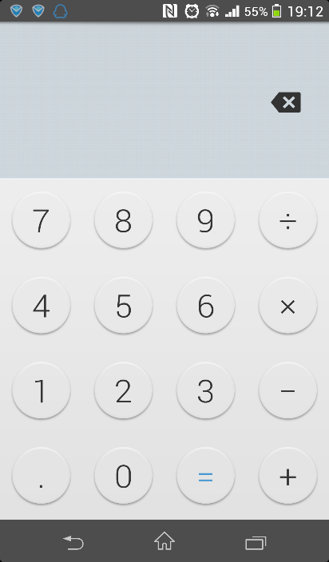

面对面移动支付方式
支付
小鱼支付
支付成功！
商户名称：明月便利店
支付金额：63.2 元
6
3
商家收款通知
.
2
商家收款通知
即将完成交易
暂无收款通知！
商户名称：明月便利店
支付金额：63.2 元
2014-08-10 21:10:32
用户zhuang13向您成功支付了63.2元！
确定
取消
客户手机
配送员手机

Slide 19
线上
拓展APP的用户
移动化、社区化生活用户
O2O平台
深圳通用户红利
深圳通
快餐、便利店等一系列商家
扩大使用的场景
线下

Slide 20
停车
在线上，通过APP载体，给用户提供
洗车
宠物服务
移动化
社区化
本地化
O2O平台
社区化便利店
洗衣
快餐外卖
一公里
生活圈
电影
理发
深圳通充值查询
餐饮
家政
彻底留住用户
快递

Slide 21

一公里生活圈
停车
洗车
宠物服务
社区化便利店
洗衣
深圳通充值
快餐外卖
+
一公里
生活圈
电影
理发
深圳通充值查询
餐饮
家政
深圳通
刷卡消费
快递
深圳本地O2O商圈

Slide 22
实际运营上的难题：
如何地推？都是我们自己来推动
时间
计划
进度
效果评估
服务保障
耗费大量的人力、财力
等真正形成规模，可能需要3、4年

Slide 23
业务本质的困扰：
能一下子实现么？
停车
洗车
宠物服务
社区化便利店
洗衣
快餐外卖
电影
一公里
生活圈
理发
深圳通充值查询
餐饮
家政
快递
“社会主义”高级阶段
？
？
？
+
深圳通充值
深圳通
刷卡消费

Slide 24
简单模拟一组数据
电商平台
我们给商户带来的价值
商户需要付出的
假设我们有100万用户
几百种商品的信息维护，包括品类、品种、
品牌、价格，以及拍照、简单商品描述
假设每个用户每月使用APP2次
APP每天流量为：
100万 x 2 ÷ 30 = 67000人次
订单的跟踪处理、送货上门
假设商户和用户的匹配率为50%，有效流量为：67000 ﹡50% = 33500人次
结算、对帐的繁琐
资金滞留
假设转化率为10%，则每日成交数为：
33500﹡10% = 3350单
服务不周到时被差评影响生意的风险
假设一共有1000家商户，则平均每商户订单数为：
3350 ÷ 1000 = 3.35单
我们的担忧：平台有可能会成为商户的“鸡肋”，从而导致平台“半死不活”的状态

Slide 25




用户体量的天花板
深圳居民
不断丰富深圳通的使用场景，增加
深圳通用户，尤其是手机深圳通
深圳通用户
不断增加手机APP的价值厚度，吸引更多的深圳通用户安装使用
平台
手机APP用户
提高用户使用APP的频率
精准营销
活跃用户
交易用户

Slide 26
线上
战略
拓展APP的用户
把深圳通的用户，变成我们APP的忠实用户
深圳本地O2O便利平台
深圳通用户红利
深圳通
想到一个是一个，多点开花
越多越好，越方便越好，让更多地人用深圳通卡
扩大使用的场景
现金
线下

Slide 27
思路：吃红利、发展用户
深圳通应用场景
扩大应用场景
APP应用场景
停车
洗车
宠物服务
好玩的
社区化便利店
洗衣
快餐外卖
提高APP使用频率
电影
一公里
生活圈
理发
有用的
深圳通充值查询
餐饮
家政
快递
基于LBS的
提高转化率
基于购买习惯的

Slide 28
如果目标就是：
深圳本地O2O便利平台
所有的策略都围绕着驱动商家为用户提供服务
方便用户、商家得利
平台得利

Slide 29
深圳通的两大属性
小额支付
手机深圳通
身份验证
普卡+APP

Slide 30
尝试思考（一）
基于
+
拓展应用场景
平台
深圳通
手机APP

Slide 31
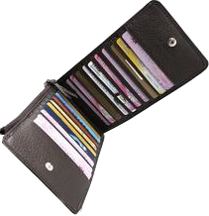
会员通—客户需求
海岸城
华润
美宜佳
VIP
VIP
VIP
干洗店
理发店
饭店
VIP
VIP
VIP
上岛咖啡
星巴克
蛋糕店
VIP
VIP
VIP
这还不算银行卡、居住证、小区门禁……
天天带着吧，一个卡包装不下
不带着吧，偶尔要用的时候却用不了

Slide 32




会员通—商家的烦恼
客户总是抱怨填写资料麻烦
我还要专门雇人录资料
总有些“坏人”填虚假资料
海岸城
我还要花不少钱来制卡
VIP
我还只能通过简短的纯文字的（垃圾）短信来影响我的会员！

Slide 33



会员通构想（1）：办理会员
您注册成为海岸城会员！查看我的卡包
办理会员卡
通知客户端
通知平台
刷深圳通卡
鹏淘客户端
传送会员资料
鹏淘后台系统
商户会员系统

Slide 34
会员通构想（2）：查看我的卡包
我的卡包
海岸城
华润万家
为APP增加社交化元素
VIP
VIP
上岛咖啡
晓本烘培
VIP
VIP
美宜佳
星巴克
VIP
VIP
借给朋友
晒晒卡包

Slide 35

会员通构想（3）：使用会员卡
我的卡包
请刷会员卡
刷深圳通卡
出示会员卡

Slide 36




会员通构想（4）：商家信息推送
我的卡包
海岸城会员信息
1
海岸城本月会员日商户折扣如下（点击图片查看详情）：
海岸城
华润万家
VIP
VIP
上岛咖啡
晓本烘培
VIP
VIP
美宜佳
星巴克
VIP
VIP
借给朋友
晒晒卡包

Slide 37
会员通构想（5）：总结
方便
办理方便
资料获取方便
精准
客户信息精准
客户触达精准
方便
办卡方便
携带方便
节省
节省制卡成本
节省人力
服务
客户服务更好
为伙伴提供更好的服务
用户
商家
APP
信息 获取更多更丰富的用户数据
使用频率 用户对APP的使用频率更高
用户量 将获得更多的深圳通用户和APP用户
前景 持续深入经营，将有更大的想象空间

Slide 38
尝试思考（二）
增加一些好玩的、有用、社会化的功能

Slide 39
一些社交化的东西
鹏淘
你在深圳上班族苦逼榜
中排名第123456
你平均每天乘车60公里
耗时3小时20分钟
你这么苦逼，你老板
造吗？你朋友造吗？
赶快告诉他们，让他们
对你好点！

Slide 40
一些适合坐车途中打发时间的小游戏
鹏淘应用
神经猫
打飞机
口袋妖怪
海盗
十滴水
僵尸王

Slide 41
一些有用的信息
车公庙地铁站周边
车公庙地铁站周边
出口
嘉旺泰然九路分店
A出口：泰然九路
B出口：天安数码城
C出口：金润大厦
A出口 前行200米 导航
红烧鸡腿饭
农家小炒肉饭
餐饮
A出口：嘉旺、客家王
B出口：家家长沙米粉
C出口：桂林米粉
脆皮烧鸭饭
三宝饭
便利店
汤河粉
炒牛河
A出口：金润 美宜佳
点击可查看详情

Slide 42
尝试思考（三）
基于LBS的精准营销

Slide 43


基于LBS的精准营销（1）：数据分析
周一至周五
早上
鼎太风华站
招行大厦站
上班在这附近
下午
住在这附近
短暂中转
鼎太风华站
大新站
车公庙站
节假日
休闲娱乐
鼎太风华站
海岸城站

Slide 44


基于LBS的精准营销（2）：针对性发布优惠券
http://b.pengtao.com
营销管理
商户管理后台
广告
优惠券名称：
20元体验券
优惠券
优惠券类型：
现金券
商品展示
派送范围：
全部
精准
地铁站：
车公庙 竹子林
修改
公交车站：
招行大厦 深航大厦 竹子林 香蜜立交
修改
发布

Slide 45
基于LBS的精准营销（3）：精确投放
优惠券
优惠券
沙龙
嘉旺
沙龙
嘉旺
￥30
￥10
￥30
￥10
金润
纯K
明月
酷党
￥20
￥50
￥20
￥50
基于历史数据分析的LBS
比人工派发更精准
点击领取优惠券
点击领取优惠券
只给目标客户发放优惠券（广告），节省营销成本
用户A
用户B

Slide 46
基于LBS的精准营销（4）：优惠券使用
您使用了1 张优惠券。查看
我的优惠券
请刷深圳通
我的优惠券
沙龙
￥30
使用优惠券
通知客户端
刷深圳通卡
返回成功
鹏淘客户端
校验优惠券
并标识为已
使用
后台系统

Slide 47
快递合作（1）：快递费支付
支付
小鱼支付
支付成功！
商户名称：顺丰快递
支付金额：13 元
商家收款通知
1
3
商家收款通知
即将完成交易
暂无收款通知！
商户名称：顺丰快递
支付金额：13 元
2014-08-10 21:10:32
用户zhuang13向您成功支付了13元！
确定
取消
客户手机
快递员手机

Slide 48
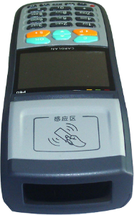

快递合作（2）：快递签收
您已成功签收顺丰快递！查看我的快递
快递员POS刷深圳通卡
通知客户端
提示签收成功
返回卡信息
鹏淘客户端
询问卡主信息
返回卡主信息
鹏淘后台系统
快递公司系统

Slide 49
线上
战略
拓展APP的用户
广告分发、会员卡、互动游戏
移动化、社区化生活用户
深圳通用户红利
深圳通
衣食住行等一系列商家
快递？还有其他的么？
扩大使用的场景
现金
线下

Slide 50
业务不断衍进
自然而然、水到渠成
停车
洗车
宠物服务
社区化便利店
洗衣
快餐外卖
电影
一公里
生活圈
理发
深圳通充值查询
餐饮
家政
快递
“社会主义”高级阶段
会员通
广告分发
社会化互动
+
深圳通充值
深圳通
刷卡消费

Slide 51
新闻一则
阿里巴巴未来生活概念正在打造中。昨日，阿里巴巴集团与杭州市下城区政府联合宣布达成战略合作，将武林商圈打造成为全国首个“未来商圈”，共同探索武林商圈转型升级与运营的新模式。
据悉，消费者可以通过手机淘宝或支付宝钱包扫描武林商圈的二维码，即可进入武林商圈的汇聚页面。这一汇聚页面，集成了武林商圈内的商户，成为一个在手机上的虚拟“武林商圈”，类似于镜像，但又真实存在。消费者也可以在支付宝钱包的服务窗中添加“武林商圈”，选择关注，点击“逛武林”，也能在支付宝钱包中同步逛武林，体验虚拟与现实深度融合。

Slide 52
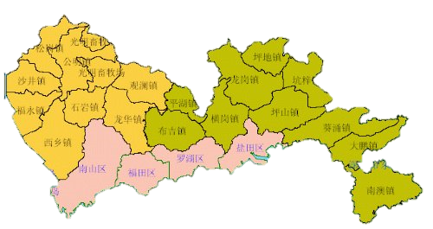
地推代理：
当我们拥有用户，代理会P颠P颠的涌过来
深圳地区的按片区代理：
加盟押金
店铺有代理自主发展，交易分成
让利的代理政策，迅速积累商铺

Slide 53
实现路线
会员通
快递
商户刷卡充值
快餐
便利店
商户导航
商品展示
优惠券
应用分发
其他商家整合
其他业务
如物业

Slide 54
当然，以上这些都不是标准答案
需要战略、规划、思路与战术，同时重在运营

Slide 55
to Be Continued…

Slide 56
系统功能结构图
普卡 学生卡 异型卡 手机深圳通
便利店 快餐店 洗车场 其他网店
短信网关
鹏淘客户端
鹏淘商户端
商户系统接口
系统管理
我的鹏淘
查找周边
系统管理
我的鹏淘
深圳通
促销信息
优惠券
游戏
广告播放
营销活动
网店管理
快餐
便利店
快递
订单管理
结算管理
统计查询
深圳通系统接口
小鱼支付
充值
余额查询
刷卡明细
刷卡通知
商家收款通知
鹏淘运营系统
系统管理
商户管理
商户结算
深圳通结算
客户管理
企业会员管理
个人会员管理
订单监控
活动审核
广告管理
应用管理
优惠券业务
便利店业务
快餐业务
会员通业务
快递业务
统计查询
系统参数
自动升级

Slide 57
鹏淘客户端功能描述
一期开发
后续开发
鹏淘客户端
系统管理
我的鹏淘
用户注册
用户登录
我的个人信息
我的积分
我的订单
我的卡包
忘记密码
广告展示
我的优惠券
我的消费记录
我的收藏
游戏
优惠券
促销信息
快餐
游戏列表
收藏游戏
优惠券展示
促销信息列表
快餐店列表
商品列表
在线游戏
优惠券领取
促销信息详情
商品详情
下单支付
便利店
快递
查找周边
便利店列表
商品列表
寄快递
签收快递
地铁出口信息
按站点查商家
商品详情
下单支付
快递查询
按当前位置查找商家信息

Slide 58
鹏淘商户端功能描述
一期开发
后续开发
鹏淘商户端
系统管理
我的鹏淘
机构管理
用户管理
权限管理
用户登录
商户信息维护
商户积分
刷卡明细
普通用户修改密码
管理员找回密码
App下载明细
充值明细
收入明细
深圳通
广告播放
订单管理
结算管理
查询余额
支付
广告播放操作
订单处理
对帐单下载
在线对帐
充值
语音提示
广告自动更新
订单自动提醒
结算确认
划拨通知
营销活动
网店管理
统计查询
刷卡终端广告
用户终端广告
商家介绍
类目管理
客流量统计
在线销售统计
优惠券发布
促销信息发布
商品管理
价格管理
客户统计分析
收入统计分析

Slide 59


鹏淘商户端界面示意
收款商家：明月便利店
深圳通认证商户
收款商家：明月便利店
2
3
.
6
PAY
深圳通认证商户
充值
支付
付款金额：￥23.6元
1
2
3
0
确认
4
5
请刷深圳通卡
6
7
8
9
.
x
查询余额
广告

Slide 60
鹏淘运营系统功能描述（一期相关）
鹏淘运营管理系统
系统管理
商户管理
企业会员管理
用户管理
权限管理
商户类型管理
商户管理
终端绑定
会员级别及规则设置
修改密码
用户登录
管理员账号
会员权益设置
客户管理
广告管理
统计分析
冻结解冻
广告分类
投放规则
商户分析
客户分析
流量分析
交易明细查询
广告申请
广告发布
收入分析
商户结算
深圳通结算
活动审批
生成对帐单
对帐情况
对帐单下载
自动对帐
广告申请审批
生成结算单
生成划拨单
结算单查询
冲红补计
划拨确认
收入确认
生成划拨单
收入确认
系统参数设置
自动升级

Slide 61
商户体系说明
名称
公司
地址
系统管理员
法人代表
基本信息
管理人员
各种证件
财务人员
结算账户
1分店
商户
用户体系
店长
商户行业
（快餐/便利店）
收银员
配送员
商户类型
（连锁/个体）
2分店
业务属性
经营范围
店长
地铁/公交站点
收银员
配送员

Slide 62
终端绑定说明
1分店收银
终端1001
A商户
2分店收银
终端1002
登录
登录
1分店收银
终端1001
2分店收银
B商户
终端1002
3分店收银
终端1003

Slide 63


商户终端广告管理
商户/广告代理
广告管理员
预览、审核
商户终端
提交申请，上传预制广告文件
定期或人工发布，通知终端更新广告
终端自动暂停播放广告，下载新广告文件，再重新开始播放
视频、图片服务器

Slide 64
鹏淘与商户的结算（1）
A商户实时明细
序号 | 时间 | 操作 | 金额
1 | 2014-09-01 08:15:00 | 消费 | 20.3
2 | 2014-09-01 08:18:00 | 消费 | 13.8
3 | 2014-09-01 09:05:00 | 消费 | 18.5
4 | 2014-09-01 09:12:00 | 充值 | 100
5 | 2014-09-01 09:15:00 | 消费 | 38.5
6 | 2014-09-01 08:19:00 | 消费 | 22
商户随时可查询实时明细数据

Slide 65
鹏淘与商户的结算（2）
A商户刷卡消费对帐单
（2014-09-01）
序号 | 时间 | 操作 | 金额 | 费率 | 支付手续费 | 状态
20 | 2014-09-01 08:15:00 | 消费 | 20.3 | 0.3% | 0.0609 | 未结算
21 | 2014-09-01 08:18:00 | 消费 | 13.8 | 0.3% | 0.0414 | 未结算
22 | 2014-09-01 09:05:00 | 消费 | 18.5 | 0.3% | 0.0555 | 未结算
23 | 2014-09-01 09:15:00 | 消费 | 38.5 | 0.3% | 0.1155 | 未结算
24 | 2014-09-01 08:19:00 | 消费 | 22 | 0.3% | 0.066 | 未结算
合计 |  |  | 1113.1 |  | 3.34
核算收入 |  |  | 1109.76
商户可在线浏览，也可按日下载成excel文件

Slide 66
鹏淘与商户的结算（3）
A商户充值对帐单
（2014-08-23）
序号 | 时间 | 操作 | 金额 | 费率 | 收入佣金 | 状态
1 | 2014-08-23 08:15:00 | 充值 | 100 | 0.1% | 0.1 | 未结算
2 | 2014-08-23 08:18:00 | 充值 | 100 | 0.1% | 0.1 | 未结算
3 | 2014-08-23 09:05:00 | 充值 | 50 | 0.1% | 0.05 | 未结算
4 | 2014-08-23 09:15:00 | 充值 | 50 | 0.1% | 0.05 | 未结算
合计 |  |  | 300 |  | 0.3
核算收入 |  |  | -299.7
商户可在线浏览，也可按日下载成excel文件

Slide 67
鹏淘与商户的结算（4）
A商户结算单
（2014-09-03）
序号 | 时间 | 项目 | 金额 | 扣减费用 | 小计 | 状态 | 操作
1 | 2014-08-23 | 应付充值款 | 300 | 0.3 | 299.7 | 未结算 | 查看对帐单
2 | 2014-09-01 | 应收消费款 | 1113.1 | 0.334 | 1109.76 | 未结算 | 查看对帐单
结算金额 |  |  | 810.06
确认
商户可在线浏览，也可按日下载成excel文件
商户需确认结算单后，才能生成划拨单付款

Slide 68
鹏淘与商户的结算（5）
划拨单
（2014-09-03）
序号 | 开户行 | 户名 | 账号 | 金额
1 | 招商银行高新支行 | 深圳市明月便利店 | 6226778899122002 | 810.06
2 | 浦发银行泰然支行 | 深圳市光头佬快餐 | 6225004499122002 | 1113.1
3 | 工商银行上步支行 | 深圳市美惠超市 | 5226778899122002 | 3382.8
4 | 中国银行红宝支行 | 深圳市五华餐馆 | 5888778899122002 | 2034.2
总金额 |  |  | 7340.16
已划拨
按银行格式要求生成划拨单，导出excel文件
提交银行后，操作员将该划拨单标记为已划拨

Slide 69
鹏淘与商户的结算（6）
收款单
（2014-09-03）
序号 | 商户名 | 金额 | 操作
1 | 深圳市明月便利店 | 810.06 | 确认收款
2 | 深圳市光头佬快餐 | 1113.1 | 确认收款
3 | 深圳市美惠超市 | 3382.8 | 确认收款
4 | 深圳市五华餐馆 | 2034.2 | 确认收款
总金额 |  | 7340.16

Slide 70
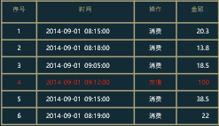
鹏淘与深圳通的结算
自动下载对帐单
鹏淘服务器
深圳通服务器
人工冲红/补单
自动对帐，
剔出问题单
人工核对确认
问题单列表
操作员

Slide 71
性能策略（1）
平台底层机制
海量数据处理机制
业务权重分级机制
消息队列机制
负载均衡
内存数据库体系
CDN加速机制
数据库调优
缓存机制
该架构已成功应用于花儿绽放微俱聚平台，目前支撑亿级用户数，高峰并发百万级

Slide 72
性能策略（2）
HTML容器集群
图片/视频/程序下载包等素材库集群
客户端
刷卡操作处理应用集群
分布式缓存
订单/业务处理应用集群
商户端
数据库

Slide 73
系统部署模型
交易业务
缓存机制
热备
Nginx
运营平台
商户服务
REDIS
HA
深圳通防火墙
用户服务
数据库
主LBS
应用服务器
冷备
热备
Nginx
HA
REDIS
交易业务
缓存机制
CDN服务
（租用）
备LBS
数据库
运营平台
商户服务
数据库服务器
用户服务

Slide 74
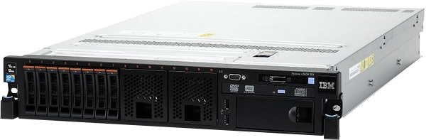
硬件选型（1）
IBM X3650 M4主要参数
基本
参数
产品类别 机架式
产品结构 2U
CPU类型 Xeon E5-2650
CPU频率 2GHZ
CPU数量 2颗
CPU核数 8核
处理器
内存类型 ECC DDR3
内存容量 32GB
内存插槽数量 24
最大内存容量 768GB
IBM X3650 M4
（2台，用于数据库服务器和应用服务器）
内存
硬盘接口类型 SATA/SAS
硬盘容量 600GB * 4
内部硬盘架数 8*2.5或3*3.5
存储
质保
3年全球联保包括部件、人工和现场服务

Slide 75
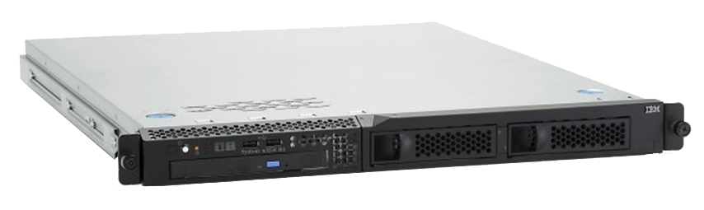
硬件选型（2）
IBM X3250 M4主要参数
基本
参数
产品类别 机架式
产品结构 1U
CPU类型 Pentium 2C G850
CPU频率 2.9GHZ
CPU数量 1颗
CPU核数 2核
处理器
内存
内存类型 DDR3
内存容量 8GB
X3250 M4
(2台，用于LB）
硬盘接口类型 SATA
硬盘容量 1TB
存储
3年全球联保
包括部件、人工和现场服务
质保

Slide 76
报价（一期）
序号
项目
分项
金额
鹏淘商户端
100,000
鹏淘运营管理系统
240,000
1
软件开发
底层基础架构
80,000
软件部分合计
420,000
X3650 M4（2台）
116,000
2
硬件设备
X3100 M4（2台）
24,000
硬件部分合计
140,000
3
其他
系统集成、联调、部署、培训等
56,000
4
总计
616,000

Slide 77
The End

